Slide 1
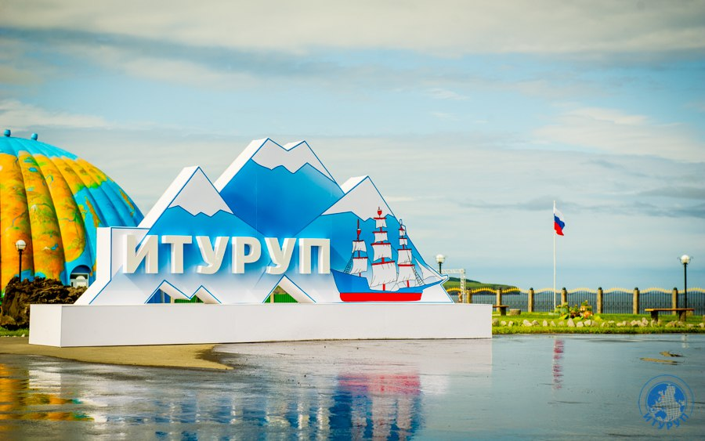
Всероссийская молодежная форумная кампания 2016 г.

Slide 2
География всероссийской форумной кампании 2016 г.

Slide 3
Всероссийские молодежные форумы 2016 г.

Slide 4
Окружные молодежные форумы 2016 г.
«Ростов»
(Ростовская область)
Тема: развитие сельского хозяйства
«Машук»
(Ставропольский край)
Тема: предпринима-тельство
«Утро»
(Ханты-Мансийский автономный округ)
Тема: рабочая молодежь
«iВолга»
(Самарская область)
Тема: инновации, машино-строение
«Амур»
(Хабаровский край)
Тема: улучшение городской среды на ДВ, проекты ускоренного развития ДВ, 1 Га
«Алтай»
(Алтайский край)
Тема: развитие территорий
«ТИМ Бирюса»
(Красноярский край)
Тема: студенчество, волонтерство
«Форум СЗФО»
(Ленинградская область)
Тема: молодежное самоуправление
«Родная гавань»
(Крым)
Тема: Российская идентичность

Slide 5
Ключевые молодежные форумы в Дальневосточном федеральном округе в 2016 г.
Форумы, проводимые в соответствии с поручениями Президента Российской Федерации
Всероссийский молодежный форум «Итуруп»;
Место проведения: Сахалинская область (Курильский городской округ)
Время проведения: 6 августа – 3 сентября (3 смены) ≈ 500 человек более, чем из половины субъектов РФ
Организатор: Росмолодежь, Правительство Сахалинской области
Тема: инфраструктурное развитие восточных регионов РФ, экономическое сотрудничество в АТР, территории опережающего развития, формирование привлекательного образа Дальнего Востока
Дальневосточный молодежный форум «Амур» под патронажем полномочного представителя Президента РФ в ДФО;
Место проведения: Хабаровский край (г.Комсомольск-на-Амуре, ГЛК «Холдоми»)
Время проведения: 12 – 26 июня (2 смены) ≈ 600 человек из 9 субъектов РФ ДФО
Организатор: Правительство Хабаровского края
Тема: улучшение социальной инфраструктуры городов Дальнего Востока, основные направления реализуемой государственной политики по ускоренному развитию Дальнего Востока, модели и механизмы опережающего развития, «дальневосточный гектар»

Slide 6
Межрегиональные молодежные форумы в Дальневосточном федеральном округе в 2016 г.
«Космофест - Восточный»
(Амурская область)
Тема: космические технологии, кадры для космической отрасли
Май 2016
«Синергия Севера»
(Республика Саха (Якутия))
Тема: инженерное дело, IT, ускоренное развитие ДВ
Июль 2016
«Андреевский городок»
(Приморский край)
Тема: социальное волонтерство, молодые семьи, патриотика
Август – Сентябрь 2016
«Этносфера»
(Еврейская автономная область)
Тема: межнациональные отношения
Сентябрь 2016
«Молодежный с/х форум»
(Амурская область)
Тема: агробизнес, управление сельскими территориями, наука, 1 ГА
Август 2016
«Молодежь России и Китая»
(Хабаровский край)
Тема: двустороннее молодежное сотрудничество
Октябрь 2016
«Движение добра»
(Камчатский край)
Тема: волонтерство, молодежные СОНКО
Декабрь 2016
«РобоМех 2016»
(Хабаровский край)
Тема: робототехника, техническое творчество
Декабрь 2016

